Slide 1
www.rechtenverkenner.be
Wat is Rechtenverkenner en wat betekent het voor lokale besturen?

Slide 2
Inhoud
Waarom een Rechtenverkenner? Enkele belangrijke vaststellingen.
Wat is Rechtenverkenner?
Verhouding LPDC-IPDC-Rechtenverkenner
Waarom interessant voor lokale besturen?
Hoe begin je eraan?
Notes:
In deze presentatie vertellen we wat de Rechtenverkenner is, waarom dit instrument een belangrijk hulpmiddel kan zijn en wat je rol als lokaal bestuur is om rechten in te voeren. We lichten ook toe hoe de informatie vanaf de LPDC doorstroomt naar Rechtenverkenner.

Slide 3
Enkele belangrijke vaststellingen
Grootschalig TAKE-onderzoek bevestigt hoge mate van non-take up- voor verschillende rechten (2012-2017): https://www.belspo.be/belspo/brain-be/projects/FinalReports/TAKE_FinRep.pdf
Notes:
Enige tijd geleden bevestigde het TAKE-onderzoek de hoge mate van non-take-up voor sociale rechten. Ook al is dit onderzoek even geleden, de resultaten blijven actueel. Er zijn heel wat rechten die mensen in een kwetsbare positie kunnen opnemen, maar die opname gebeurt nog te weinig. De non-take-up en hierdoor ook de onderbescherming blijft hoog. ​
​

Slide 4
Enkele belangrijke vaststellingen
Ondanks sterk (lokaal) sociaal beleid, blijft probleem van onderbescherming bestaan.
Verschillende oorzaken: ​
Ingewikkelde aanvraagprocedures​
Onduidelijke criteria, soms verschillend per recht​
Gevolgen/moeite van aanvraag soms groter dan voordeel​
Ongekende rechten, overzicht ontbreekt​
Rechthebbenden zijn niet altijd gekend​
…
Notes:
Hoewel er een sterk sociaal beleid is, waarbij zeker ook op lokaal niveau heel wat initiatieven genomen worden, blijft onderbescherming een belangrijk probleem. Dit heeft verschillende oorzaken. ​
De aanvraag van rechten blijkt vaak ingewikkeld: er zijn verschillende administratieve drempels die de aanvraag bemoeilijken, waardoor de last soms te groot is in vergelijking met het voordeel. ​
Daarnaast is het niet altijd duidelijk welke voorwaarden per rech

Slide 5
Enkele belangrijke vaststellingen
“Ik merk dat ik in de begeleiding van een cliënt steeds terugval op dezelfde rechten, namelijk degene die ik goed ken.
Er zijn ongetwijfeld nog rechten waar mijn cliënt recht op zou kunnen hebben, maar waarvan ik het bestaan niet ken.”
Notes:
Een getuigenis van een hulpverlener bevestigt dat er nog heel wat rechten ongekend zijn, omdat een duidelijk overzicht ontbreekt. ​
​

Slide 6
Enkele belangrijke vaststellingen
Maatschappelijk werkers (en burgers) hebben geen volledig overzicht van sociale rechten die vanuit de verschillende overheidsniveaus worden voorzien,
+100 rechten waarvoor de Vlaamse overheid bevoegd en uitvoerend is
+75 rechten waarvoor de federale overheid bevoegd en uitvoerend is
Per lokaal bestuur tientallen sociale rechten
= onmogelijk om cliënt volledig te informeren
→ onderbescherming
Notes:
Dat dit overzicht ontbreekt en er zo rechten gemist worden, is niet onlogisch. Er zijn meer dan 100 sociale rechten waarvoor de Vlaamse overheid bevoegd is, meer dan 75 waarvoor de federale overheid bevoegd is en dan heeft elk lokaal bestuur zelf ook nog tientallen rechten. Welke hulpverlener kan hierover altijd een actueel overzicht hebben voor cliënten die soms uit verschillende steden of gemeenten komen, ook hun eigen leefsituatie.

Slide 7
Wat is Rechtenverkenner?
Rechtenverkenner (youtube.com)
Notes:
De vernieuwde Rechtenverkenner biedt hulp om het overzicht te krijgen en te verkennen welke rechten er mogelijk zijn voor een cliënt. We bekijken even samen het promofilmpje.

Slide 8
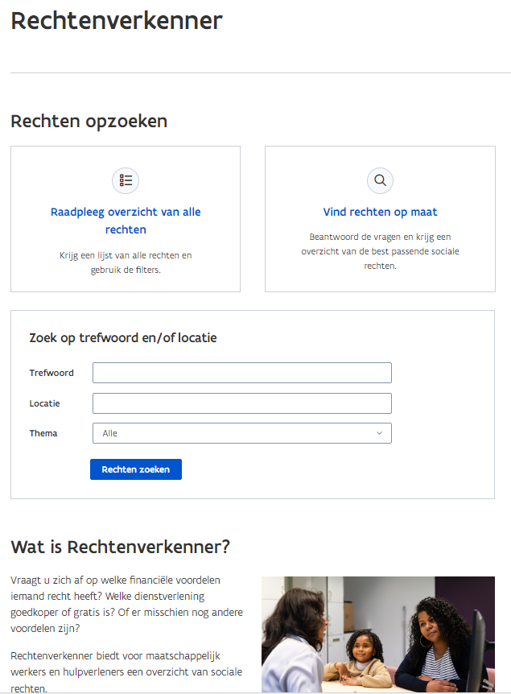
Wat is Rechtenverkenner?
Online zoekmachine om rechten van een cliënt te verkennen.
Primaire doelgroep: maatschappelijk werkers en andere intermediairen
In de eerste plaats gericht op de meest kwetsbaren in de samenleving
belangrijk om juist te informeren en geen valse verwachtingen te scheppen: nog steeds bepalen of voorgestelde resultaten wel of niet van toepassing zijn
Hulp bij interpretatie rechten (voorwaarden, procedure)
Maar zal voor iedereen toegankelijk zijn.
Notes:
Rechtenverkenner is een online zoekmachine om de rechten van een cliënt te verkennen. We spreken echt van de rechten van een cliënt omdat de primaire doelgroep in deze eerste fase maatschappelijk werkers en andere hulpverleners zijn en niet de burger zelf. ​
Nu, waarom is de nieuwe Rechtenverkenner volgens dit uitgangspunt gebouwd? Enerzijds omdat de vraag naar een hulpmiddel voor rechtenverkenning vanuit de hulpverleners heel groot was en anderzijds omdat een Rechtenverkenner in de eerste plaats gericht is op de meest kwetsbaren in de samenleving, waarvoor hulpverleners de belangrijkste tussenpersonen zijn om rechten te verkennen en aan te vragen. ​
Daarnaast is het ook zo dat het om rechtenverkenning gaat, dit wil zeggen dat de resultaten die je na het zoeken krijgt, niet sluitend zijn. Je moet zelf nog de voorwaarden lezen en bepalen of je cliënt effectief in aanmerking komt. Hoewel burgers niet de prioritaire doelgroep zijn van Rechtenverkenner, zal hij toch openbaar staan en kan dus elke burger er ook gratis op terecht. Wat je invoert, is dus openbaar beschikbaar. Weet dus dat je ingevoerde informatie beschikbaar en herbruikbaar is. ​
Jullie zien op deze slide hoe de startpagina eruitziet. Deze is tot stand gekomen door het denkwerk van enkele werkgroepen, maar ook door de feedback van 130 personen uit het werkveld in twee testfasen. ​
​

Slide 9
Wat is Rechtenverkenner?
Biedt een overzicht van sociale rechten
= rechten die bijdragen aan de minimale voorwaarden om een menswaardig bestaan te leiden en actief te kunnen deelnemen aan de samenleving.
= financiële voordelen voor iedereen + dienstverlening voor personen in een meer kwetsbare situatie
Notes:
Rechtenverkenner vertrekt vanuit het aanbieden van informatie. Dit is de start om rechten gekend te maken. Pas als er overzicht is en rechten gekend zijn, kunnen ze ook aangevraagd worden. De informatie beschikbaar in Rechtenverkenner maakt de rechten niet alleen bekend, maar geeft ook voldoende handvaten om het recht aan te vragen: welke voorwaarden zijn er van toepassing, wat is de procedure om het aan te vragen en wie kan je contacteren? ​

Slide 10
Wat is Rechtenverkenner?
En zoveel meer…
Notes:
Je vindt er duizenden rechten terug, waarvan dit er maar enkele voorbeelden zijn.

Slide 11
Verhouding LPDC - IPDC – Rechtenverkenner
Lokaal bestuur biedt verschillende producten en diensten aan.
Lokale producten en diensten
Lokale producten en diensten zoals internationaal paspoort, antireclamestickers, aanvraag tijdelijk parkeerverbod, enz.
+
Sociale rechten zoals leefloon, budgetbegeleiding, goedkope warme maaltijd, gratis huisvuilzakken, enz.
Notes:
Hoe komt sociale rechten nu in Rechtenverkenner terecht? Wat is de rol van de LPDC, de IPDC en Rechtenverkenner zelf? Hoe gaan met andere woorden de informatiestromen?
We beginnen bij de Lokale Producten- en DienstenCatalogus en dus de lokale producten en diensten. Hierbij heeft het lokale bestuur een uitvoerende en of bevoegde rol. Dit zijn bijvoorbeeld het internationaal paspoort uitgeven, antireclamestickers voorzien, een tijdelijk parkeerverbod en ook sociale rechten die het lokale bestuur voorziet, zoals het leefloon, budgetbegeleiding, gratis huisvuilzakken, een goedkope warme maaltijd enzovoort. Ook een deel van de sociale rechten zitten volledig of deels op lokaal niveau, denk maar aan het leefloon, budgetbegeleiding enzovoort.

Slide 12
Verhouding LPDC - IPDC – Rechtenverkenner
Elk lokaal bestuur kan zijn producten en diensten invoeren in de Lokale Producten- en DienstenCatalogus (LPDC)
Ingevoerde producten en diensten = ‘Instanties’
Schilde
Herent
Halle
LPDC
Peer
Notes:
Elk lokaal bestuur heeft een eigen verzameling van producten en diensten en kan deze invoeren in de Lokale Producten- en dienstencatalogus LPDC.
De LPDC is dus een verzameling van de producten en diensten van verschillende lokale besturen.

Slide 13
Verhouding LPDC - IPDC – Rechtenverkenner
De gegevens die lokale besturen in de LPDC hebben gezet, stromen door naar de IPDC.
Daar komen al deze lokale instanties samen met producten en diensten waarvoor de Vlaamse en federale overheid volledig bevoegd en uitvoerend zijn.
Vlaamse p en d
LPDC
+
IPDC
federale p en d
Notes:
De gegevens uit die LPDC stromen automatisch door naar de IPDC of de Interbestuurlijke Producten- en DienstenCatalogus. In die IPDC voert de Vlaamse overheid rechtstreeks Vlaamse en federale producten en diensten in. Gezien de gegevens uit LPDC doorstromen naar de IPDC, wordt die IPDC een soort verzamelbak van alle producten en diensten voor burgers, verenigingen, ondernemingen enzovoort in Vlaanderen, zowel lokaal als bovenlokaal.

Slide 14
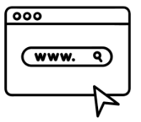
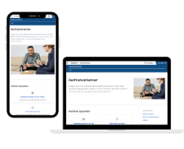
Verhouding LPDC - IPDC – Rechtenverkenner
IPDC staat gratis ter beschikking van ‘hergebruikers’ = websites.
Hergebruiker selecteert nuttige producten en diensten die verzameld zitten in de IPDC.
Een hergebruiker kan de website van een lokaal bestuur zijn.
IPDC
www.rechtenverkenner.be
Notes:
Die IPDC is dus een openbare databank, wat wil zeggen dat de verzameling van gegevens hierin gratis ter beschikking staat van hergebruikers. Dit zijn websites. Elke hergebruiker kan uit de verzameling van federale, Vlaamse en lokale producten een selectie maken volgens het doel van die hergebruiker. De websites van lokale besturen kunnen dus een hergebruiker zijn van de IPDC.

Slide 15
Verhouding LPDC - IPDC – Rechtenverkenner
Maar ook Rechtenverkenner is een van de hergebruikers.
Rechtenverkenner selecteert uit de IPDC enkel die producten en diensten die SOCIALE RECHTEN voor BURGERS zijn.
Meer uitleg over die scope: zie beslisboom Handleiding website Departement Zorg
Schilde
Herent
www.rechtenverkenner.be
Peer
Halle
IPDC
Notes:
Maar ook Rechtenverkenner is een van de hergebruikers van de IPDC. En ook Rechtenverkenner maakt een selectie, namelijk de producten en diensten die sociale rechten voor burgers zijn. Dit is de scope van Rechtenverkenner. Meer informatie daarover vind je op de website van het Departement Zorg.

Slide 16
Verhouding LPDC - IPDC – Rechtenverkenner
Notes:
Op deze slide zie je nog even schematisch voorgesteld waar Rechtenverkenner de sociale rechten haalt.

Slide 17
Voordelen voor lokaal bestuur?
Niet enkel Rechtenverkenner maakt gebruik van ingevoerde informatie, maar bv. ook je eigen website kan de informatie gebruiken
Slechts op 1 plaats (LPDC) informatie invoeren en bijhouden, wordt maximaal hergebruikt!
= efficiënt werken, tijdwinst
Rechten waar je lokaal bestuur niet bevoegd en/of uitvoerend bent, moet je niet invoeren en bijhouden. Je kunt deze ook gratis en zonder moeite hergebruiken vanuit de Interbestuurlijke Producten- en DienstenCatalogus (IPDC) in je eigen website.
Notes:
Waarom zou je als lokaal bestuur in de LPDC invoeren voor Rechtenverkenner? ​
Al je ingevoerde producten en diensten zijn zichtbaar en bruikbaar voor jezelf, maar ook voor andere hergebruikers van de IPDC, de bron waaruit Rechtenverkenner informatie haalt. Niet enkel kunnen ze getoond worden, maar telkens je wijzigingen aan een ingevoerd product of dienst doet, krijgt de hergebruiker ook dezelfde wijzigingen te zien. Je kunt de informatie dus heel efficiënt op 1 plaats up-to-date houden en moet er niet aan denken op welke plekken er allemaal veranderingen nodig zijn. ​
Je eigen website kan ook hergebruiker zijn van de LPDC en IPDC en zo bijvoorbeeld een volledig actueel overzicht van de rechten voor een inwoner publiceren, of een overzicht geven van alle administratieve dienstverlening, attesten enzovoort in het lokaal bestuur. Mooi meegenomen is dat je dus niet enkel de meest recente lokale producten kunt hergebruiken, maar zonder enige moeite voor je lokaal bestuur ook de geactualiseerde federale en Vlaamse producten kunt presenteren. Je hoeft dus zelf geen enkel zuiver bovenlokaal product aan te maken. ​

Slide 18
Voordelen lokaal bestuur?
Rechten die in meerdere lokale besturen voorkomen, zoals leefloon, referentieadres, financiële tegemoetkoming voor incontinentiemateriaal enz. hebben al een ‘concept’ dat je kunt kopiëren en aanvullen met eigen informatie
Je hoeft niet meer van ‘0’ te beginnen en invoeren gaat sneller.
In Rechtenverkenner vindbaar zijn = belangrijke hulp voor maatschappelijk werkers en doelstelling GBO toegankelijke hulpverlening en verhoging opname rechten.
Notes:
Daarnaast kan het invoeren ook vlot gaan dankzij zogenaamde concepten of fiches die al klaargezet zijn en die basisinformatie bevatten. Deze concepten komen als product in meerdere lokale besturen voor en hebben een gemeenschappelijk wettelijk kader, zoals bijvoorbeeld leefloon, referentie-adres enzovoort. Niet elk lokaal bestuur moet die wettelijke informatie apart ingeven, want het concept met de informatie staat al klaar. Als lokaal bestuur moet je enkel nog aanvullen en specifiëren voor jouw lokale situatie. ​
​
En dan eigenlijk de hoofdreden waarom het belangrijk is om als lokaal bestuur vindbaar te zijn in Rechtenverkenner: voor maatschappelijk werkers en burgers is er een vollediger beeld van mogelijke rechten zodat de aanvraag kan gebeuren. Er was een grote nood in het werkveld aan een tool die kan helpen aan rechtenverkenning te doen.​

Slide 19
Hoe begin je eraan?
Je voert enkel lokale rechten in de LPDC in.
Deze stromen automatisch door naar de Interbestuurlijke Producten- en DienstenCatalogus (IPDC). Jij hoeft ze dus enkel te publiceren.
Achter de schermen selecteert Rechtenverkenner uit alle producten en diensten in de IPDC de sociale rechten.
Na controle en eventueel feedback, worden deze gekoppeld aan de criteria voor de zoekmachine en er wordt een link gemaakt naar de bijhorende organisatie in de Sociale Kaart.
Notes:
Zorg ervoor dat je je beperkt tot het invoeren van de rechten waar het lokale bestuur een belangrijke rol in speelt. Rechten waar het lokaal bestuur enkel in helpt om aan te vragen, zullen op bovenlokaal niveau gepubliceerd zijn en deze hoef je dus zelf niet meer in te voeren. ​Vanaf je hebt ingevoerd, gaan de gegevens door naar IPDC en dus ook naar Rechtenverkenner. Departement Zorg selecteert welke producten en diensten in aanmerking komen voor publicatie op Rechtenverkenner. Zijn de rechten volledig en leesbaar genoeg, dan worden ze gepubliceerd. Soms is het ook mogelijk dat er nog aanpassingen nodig zijn. In dat geval volgt er feedback.

Slide 20
Hoe begin je eraan?
Handleiding beschikbaar op Rechtenverkenner 2.0 | Departement Zorg (departementwvg.be)
Maar alles start in LPDC! Lokale Producten-en DienstenCatalogus tutorial 1 - Inloggen (youtube.com)
Notes:
Wil je eraan beginnen, start dan met het lezen van de handleiding op de informatiepagina van het Departement Zorg. Je kunt ook de YouTube-tutorials van Agentschap Binnenlands Bestuur over de LPDC doornemen.
Het Departement Zorg organiseert op verschillende momenten informatiesessies voor lokale besturen die starten met informatie in te voeren. Op de informatiepagina van Rechtenverkenner van het Departement Zorg worden deze informatiemomenten aangekondigd.

Slide 21
Meer informatie of extra vragen?
Rechtenverkenner 2.0 | Departement Zorg (departementwvg.be)
rechtenverkenner@vlaanderen.be

